Slide 1
仓储管理系统
深度汇报完整版
【甲方名称】 · 2026 年 10 月
汇报单位：【团队名称】

Slide 2
目录导览
02 · 目录导览
本次汇报内容导览
八个板块 · 23 页：从背景痛点到实施培训计划
01
背景与方案总览
P03–04
02
架构与业务全景
P05–06
03
业务模块详解
P07–17
04
权限与安全
P18
05
需求覆盖与质量
P19–20
06
项目工作量
P21
07
实施与培训
P22
08
结尾
P23

Slide 3
背景与方案总览
03 · 背景与痛点
业务现状与四大核心痛点
管理动作依赖纸质单据与人工传递，问题在执行环节集中暴露
痛点 1
账实不符，库存依赖手工台账
超卖、停工待料、重复采购同时发生
出入库纸质记录、月底集中对账，账面与实物经常对不上
痛点 2
生产领料耗时长，错领漏领频发
工期延长，现场停工等料
人工对照图纸配料，漏料到生产中途才被发现
痛点 3
缺料信息滞后，采购全程被动
紧急采购成本高，交期不可控
缺料靠口头传达，在途与到货进度不透明
痛点 4
跨部门协同靠跑单、状态不可查
进度要挨个问，出了问题难追溯
销售、采购、仓储、生产之间单据人工传递

Slide 4
背景与方案总览
04 · 方案总览
方案总览：一条业务主线，三层系统支撑
所有部门围绕同一主线协同，库存、单据、消息全链路闭环
销售下单
排产齐套
采购补货
生产领料
质量检验
成品入库
出库发货
业务单据层
12 类业务单据域，全部状态机驱动：建单、确认、驳回、撤销、作废全程留痕
库存台账层
库存增减统一收口于各业务 Service：不入库不动账，账实始终一致
协同消息层
站内消息绑定具体单据，深链一键直达处理页，全流程时间线可追溯

Slide 5
架构与业务全景
05 · 技术架构
技术架构：主流成熟技术栈，分层解耦
前后端分离，权限、异常、审计在框架层统一收口
前端展示层
Vue 3 + Vite + Element Plus
路由级 + 按钮级双重权限控制
接口接入层
RESTful API（/api）
统一鉴权、统一异常处理、统一响应包装
业务服务层
Spring Boot + MyBatis-Plus · 44 个 Service
单据状态机驱动，部门数据权限下沉服务层
数据存储层
MySQL 8.0，事务化库存变更
全表审计字段，关键业务快照留痕
部署形态：后端 8080 端口（context-path /api），前端 5173 开发端口 / 生产环境 Nginx 静态部署。

Slide 6
架构与业务全景
06 · 业务全景
业务全景：12 类单据域，全状态机运行
按部门分域，单据在域内闭环、跨域经消息与审批协同
销售域
销售单（多型号行）
销售退货
采购域
进货单
商品退货
采购申请
生产域
生产任务单
质检记录
成品入库
领料单 领/补/退
成品拆分单
仓储域
库存盘点
库存预警
跨域治理
审批中心（作废 / 价格偏离 / 部门审批） · 站内消息（绑定单据·深链直达） · 履约时间线 · 主数据（物料 / 成品 / BOM / 供应商）

Slide 7
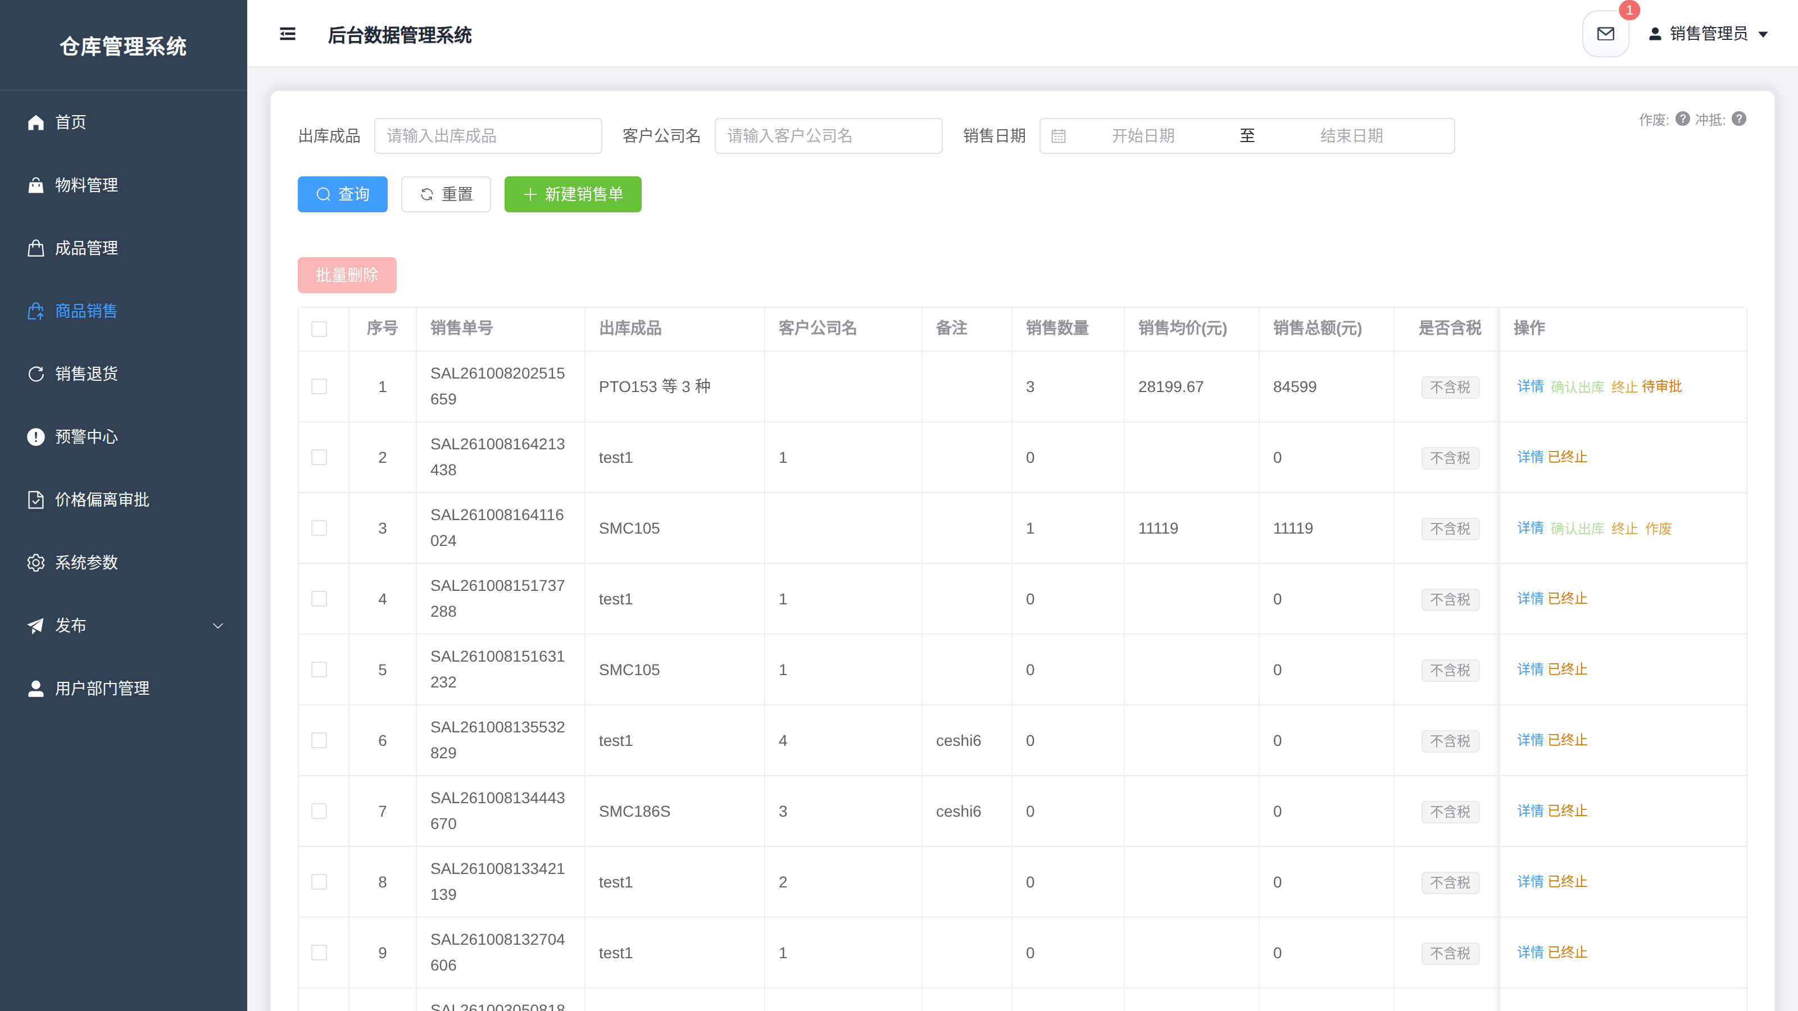
业务模块详解
07 · 销售协同
销售与客户协同：从下单到出库全程联动
销售单是业务主线起点，自动触发排产、审批与出库协同
1
一客户多型号
一单含 N 个成品明细行，同成品仅一行，整单一次出库
2
缺货可开单
允许待货销售单，缺货自动通知生产管理员联动排产
3
临时改价审批
单价偏离标准价超阈值，自动发起价格偏离审批
4
仓储确认出库
建单不动库存，仓储确认才扣减，出库硬校验库存
5
销售退货
按来源行退货、行级可退量控制，仓储确认入库
6
销售图表分析
销售趋势与年度经营统计，仅统计已出库单据
系统实际界面（示例数据已脱敏）

Slide 8
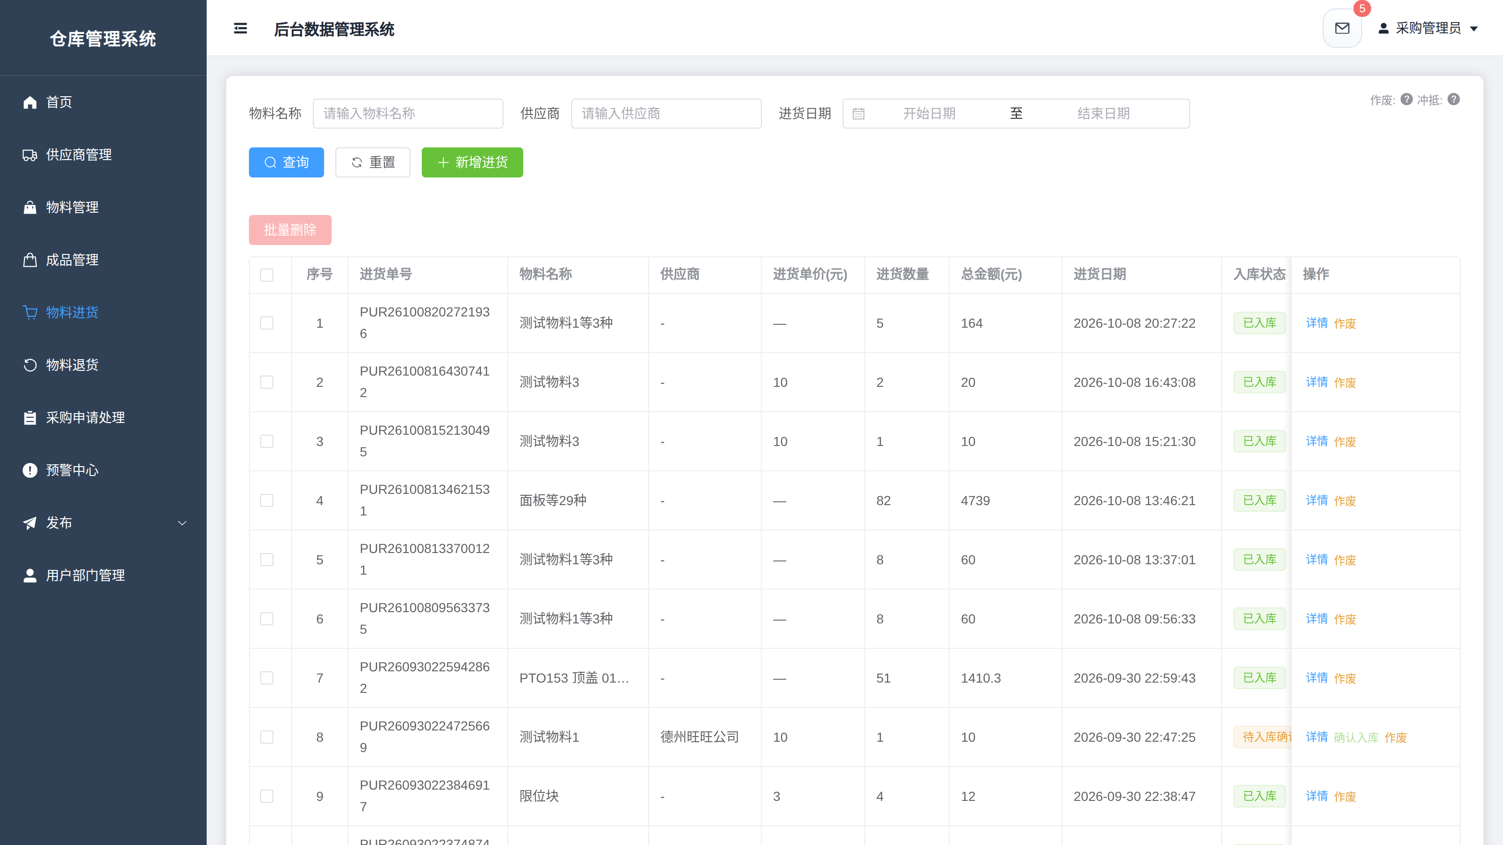
业务模块详解
08 · 采购协同
采购与供应协同：供应、到货、退货闭环
采购申请驱动采购执行，到货质量与库存由仓储统一确认
1
供应商主数据
供应商档案与联系人支持搜索，业务单据全程引用
2
进货两段式
采购到货提交不入库，仓储确认后才增加库存
3
商品退货
退货经出库确认、退货确认两步，库存全程可控
4
采购申请
缺货识别或手动建单，四态状态机，撤销留痕
5
部分到货通知
部分到货仍缺料自动通知，在途单据防重复补料
6
进价历史
进价随入库自动回写，支持历史价格弹窗查询
系统实际界面（示例数据已脱敏）

Slide 9
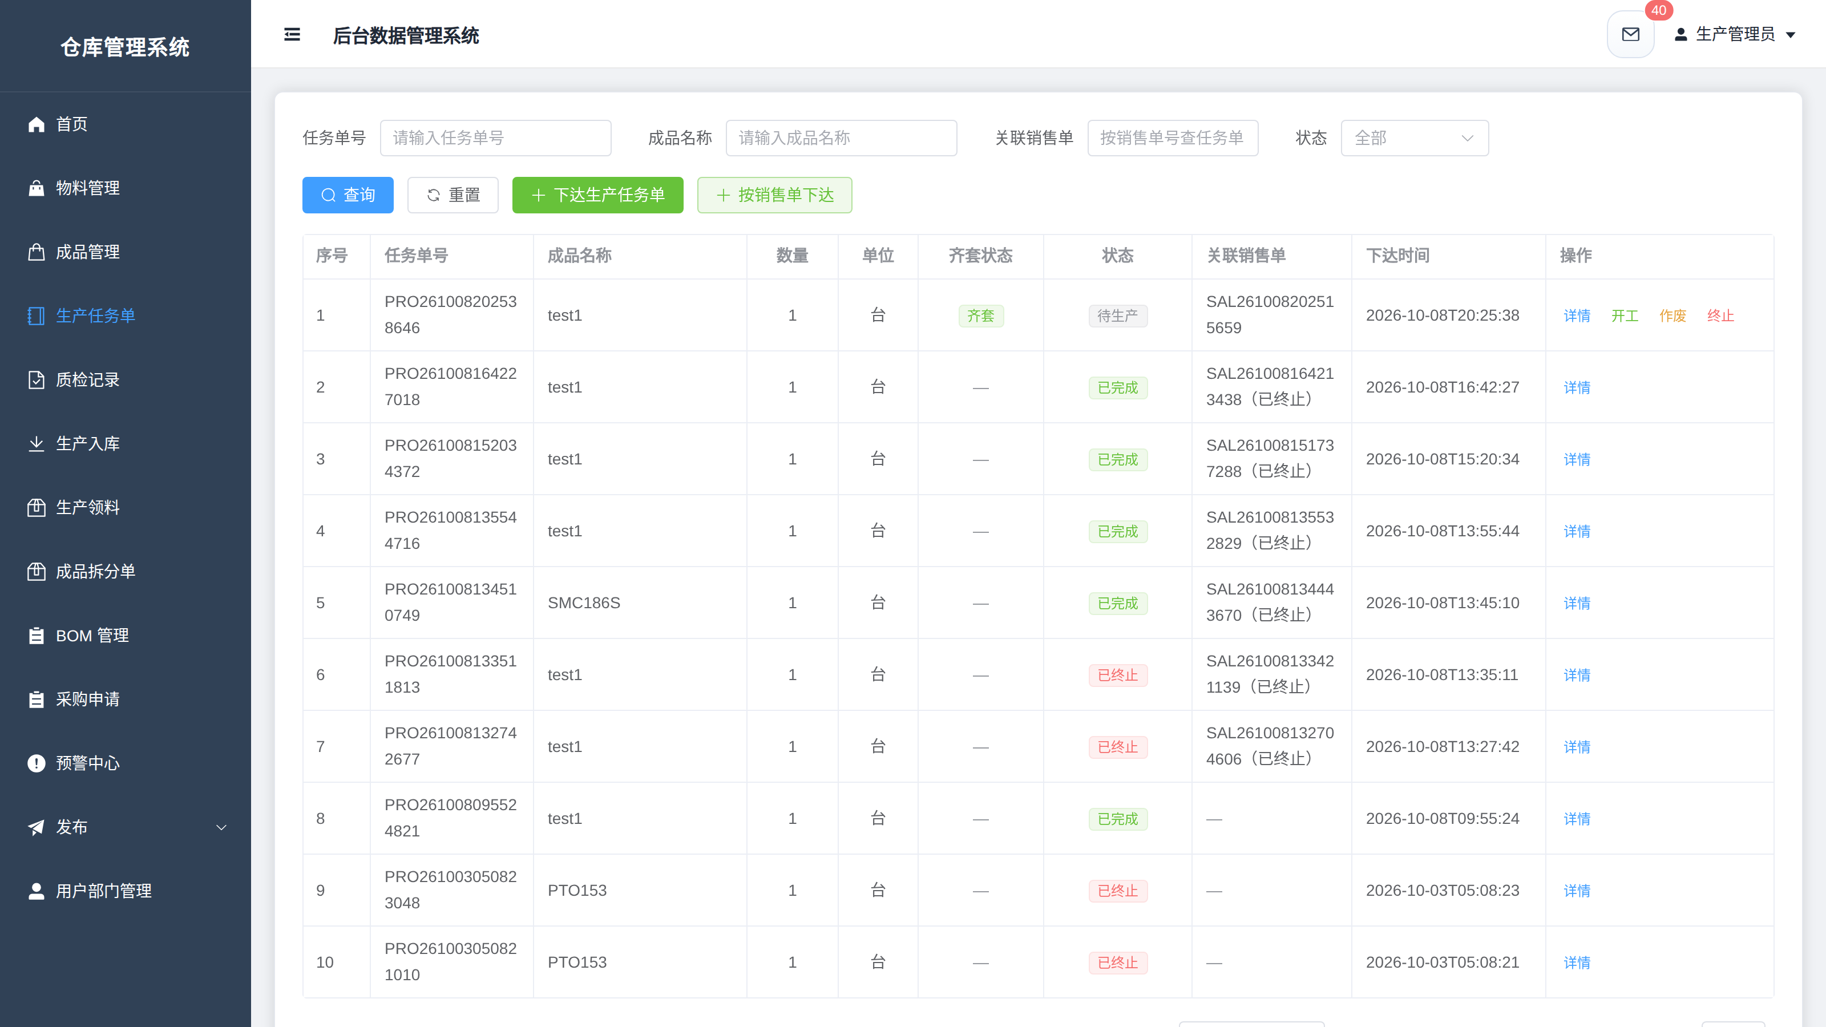
业务模块详解
09 · 生产 I
生产 I：任务单与齐套预警
BOM 是生产需求的唯一来源，缺料在开工前暴露
1
BOM 驱动
成品 BOM 定义单台物料用量，是齐套与领料的需求源
2
齐套三级预警
展开 BOM 对比库存：齐套、部分缺、严重缺阻断开工
3
关联销售单
可关联待货销售单，入库后自动通知销售跟进发货
4
工序打卡
7 道装配工序顺序打卡、栈式撤销，全程留痕
5
预计交付
按缺料到货与工期推算，支持人工修正并留痕
6
排产下达
仅列含有效 BOM 的成品，支持批量下达
系统实际界面（示例数据已脱敏）

Slide 10
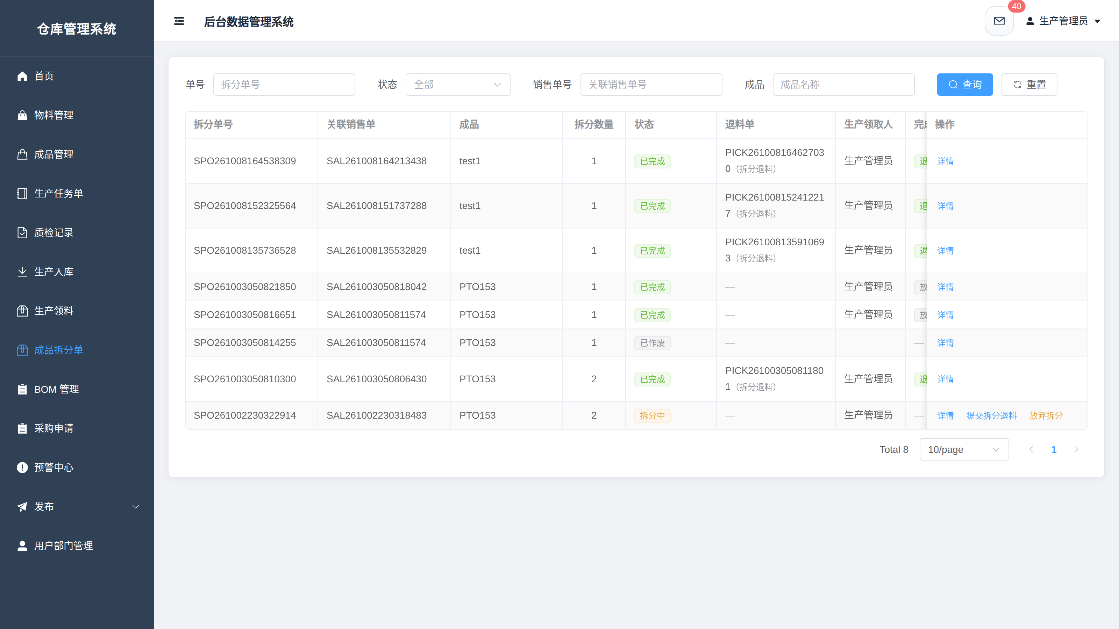
业务模块详解
10 · 生产 II
生产 II：领料、补料、退料与拆分
物料按 BOM 精确流转，余量与差异全部可查可退
1
自动生成领料
按任务单 BOM 自动生成领料单，防止漏领
2
补料机制
缺料自动生成补料申请，在途提示防重复提交
3
退料管控
退料记录应退量快照，经仓储确认回流入库
4
成品拆分单
行终止后可发起拆分，7 态状态机全程可追溯
5
拆分退料
拆分余料按应退量退回，支持明细级差异备注
6
单据统一
领料、补料、退料同一单据体系，按类型管理
系统实际界面（示例数据已脱敏）

Slide 11
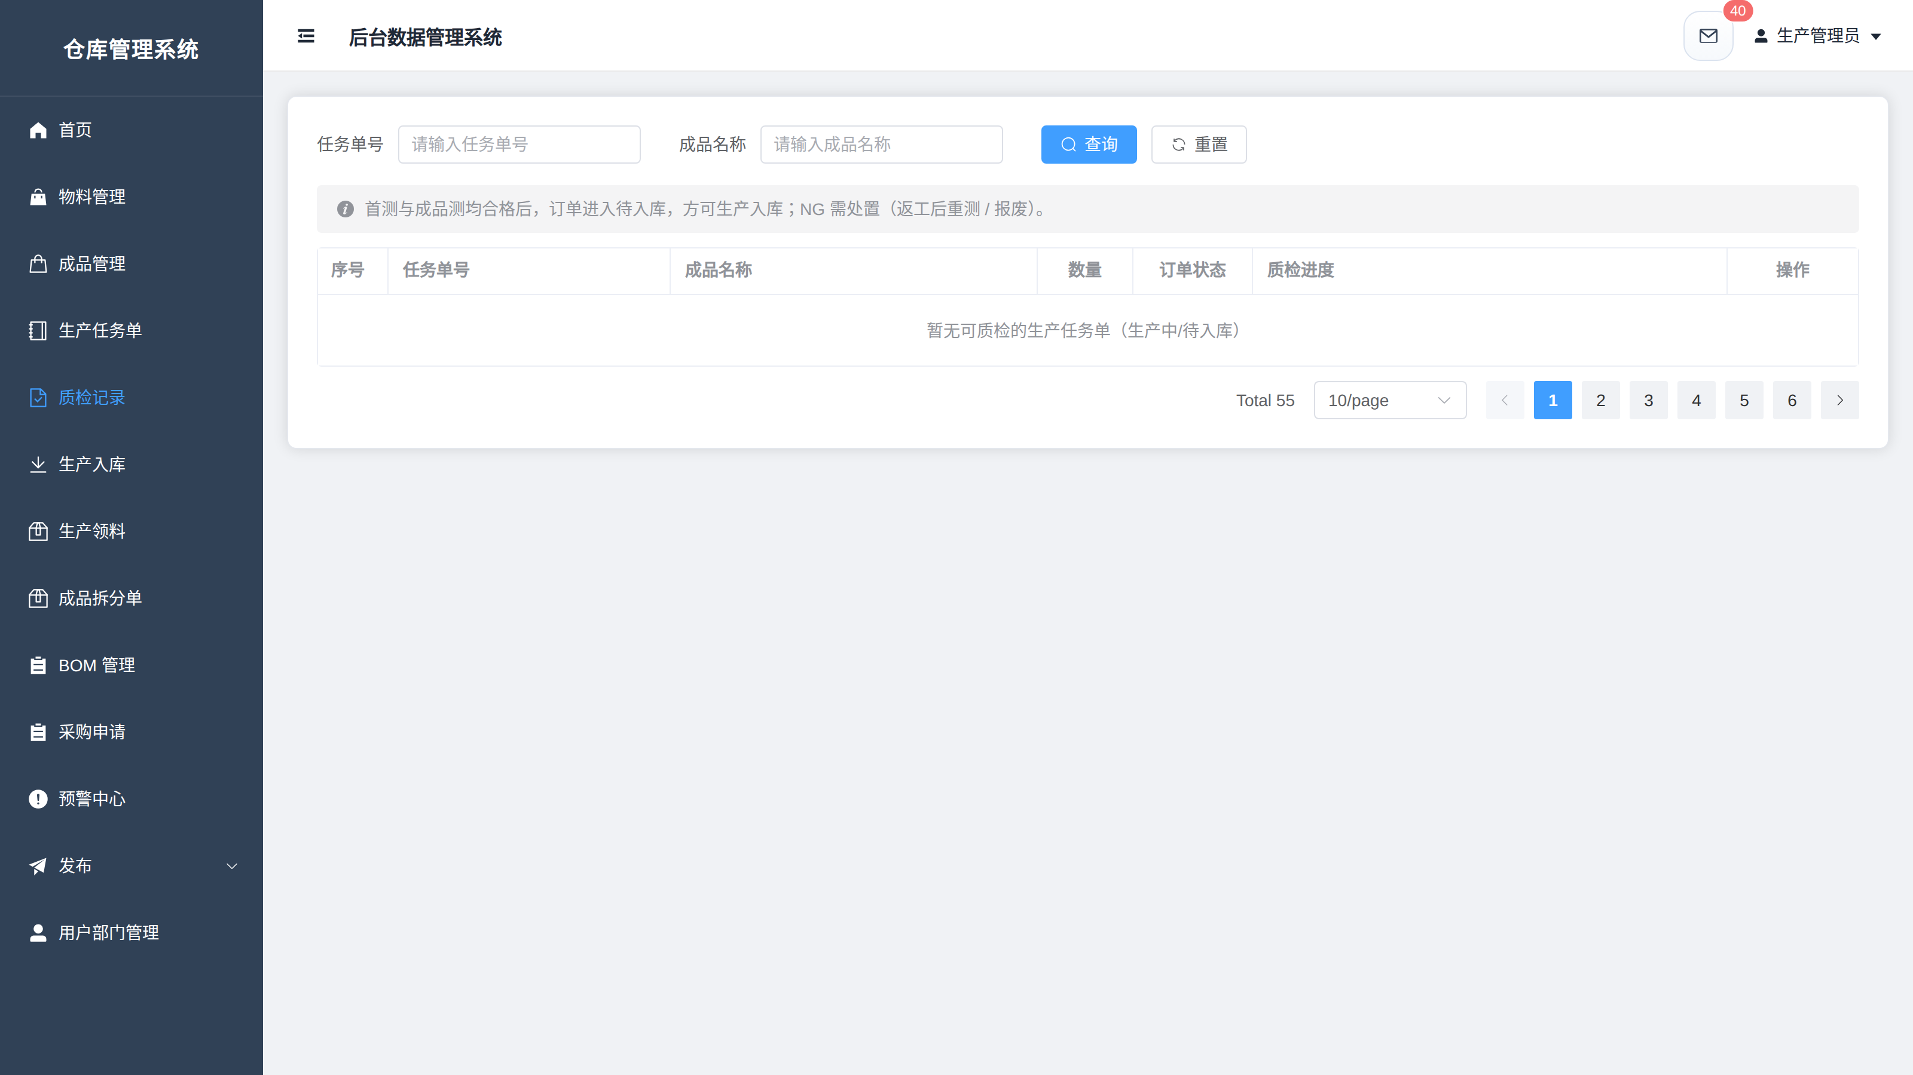
业务模块详解
11 · 生产 III
生产 III：质量门禁与成品入库
质检不合格不得入库，工序与质检双闸口保障出厂品质
1
质检记录
测试员登记 OK / NG、时间与原因，逐单可查
2
NG 返工闭环
NG 转返工、重测合格或报废，全程留痕
3
质检闸口
未质检或 NG 的成品，系统拦截入库申请
4
工序双闸
7 道工序打卡完成 + 质检合格方可提交入库
5
两段式入库
生产申请不增加库存，仓储确认后才入成品仓
6
仓储复验
确认时复核工序与质检状态，可驳回并注明原因
系统实际界面（示例数据已脱敏）

Slide 12
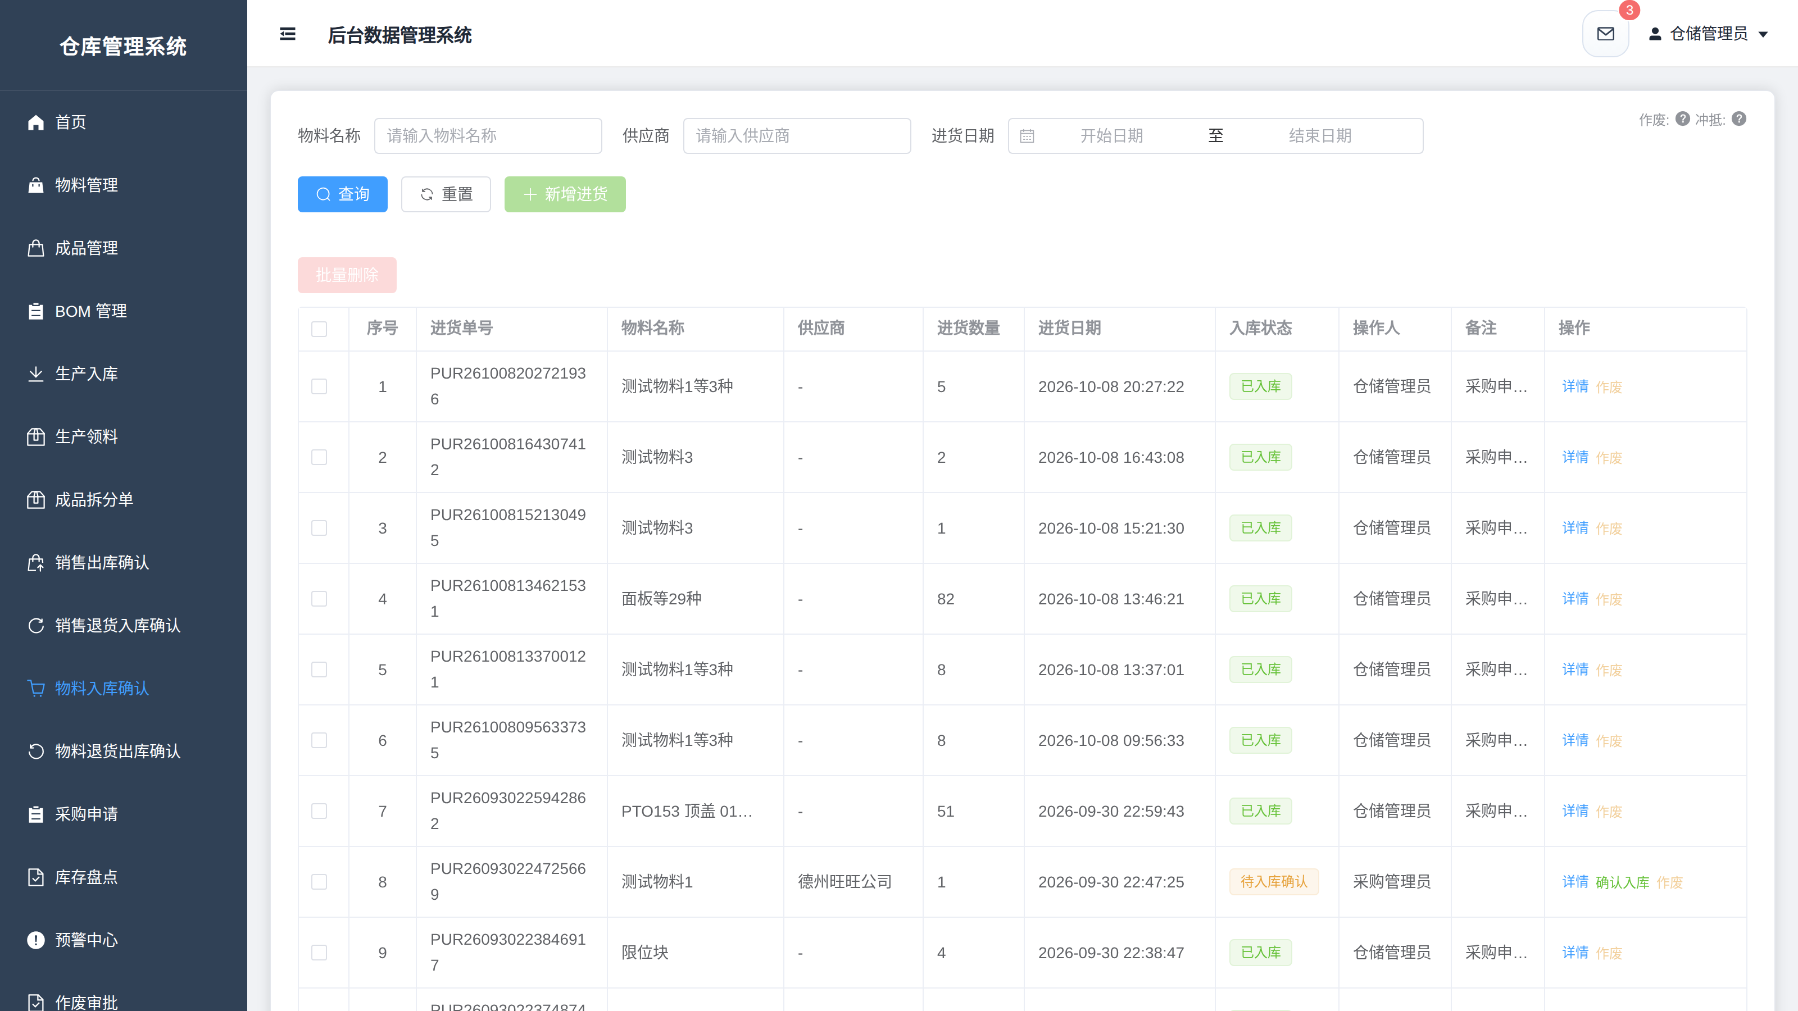
业务模块详解
12 · 仓储 I
仓储 I：入库侧统一确认
所有入库必经仓储确认，库存只在确认时点增加
1
四类入库
进货到货、采购申请到货、生产入库、退货回流统一收口
2
两段式确认
业务提交申请不动库存，仓储确认后才增加库存
3
驳回与撤回
到货方可撤回、仓储可驳回，单据回到上一环节
4
库存唯一入口
入库仅经仓储服务助手变更，杜绝账外改动
5
来源可溯
每笔入库关联来源单据与单号，台账逐笔可查
6
进价回写
进货入库自动回写最近进价，作废时同步重算
系统实际界面（示例数据已脱敏）

Slide 13
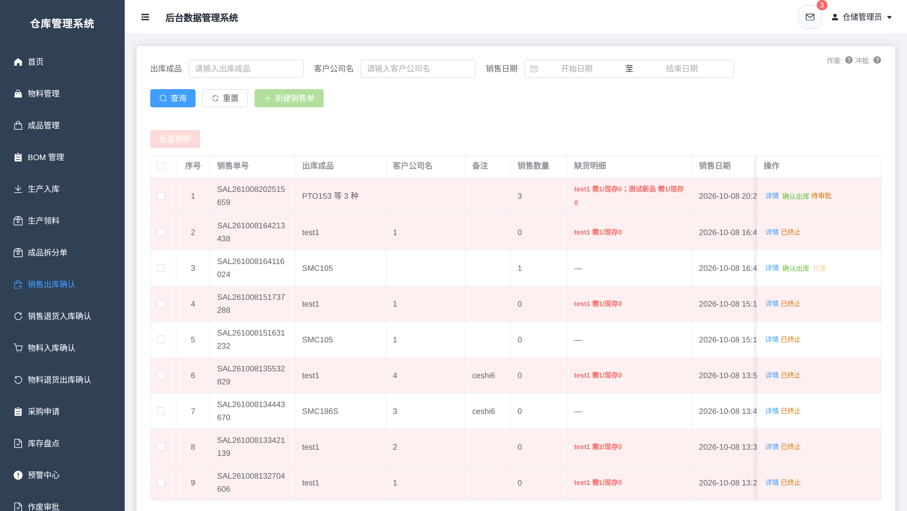
业务模块详解
13 · 仓储 II
仓储 II：出库侧硬校验
库存不足的单据出不了库，账实一致由系统兜底
1
销售出库
销售单整单一次确认出库，不支持部分发货
2
退货出库
商品退货经出库确认后，再由采购确认退货完成
3
库存硬校验
确认时校验库存，不足标红退回，杜绝超发
4
领料发料
生产领料、补料由仓储发料，数量与单据一致
5
确认留痕
确认人、确认时间自动盖章，支持撤销重处理
6
出库台账
每笔出库对应单据行，库存结余逐笔可追溯
系统实际界面（示例数据已脱敏）

Slide 14
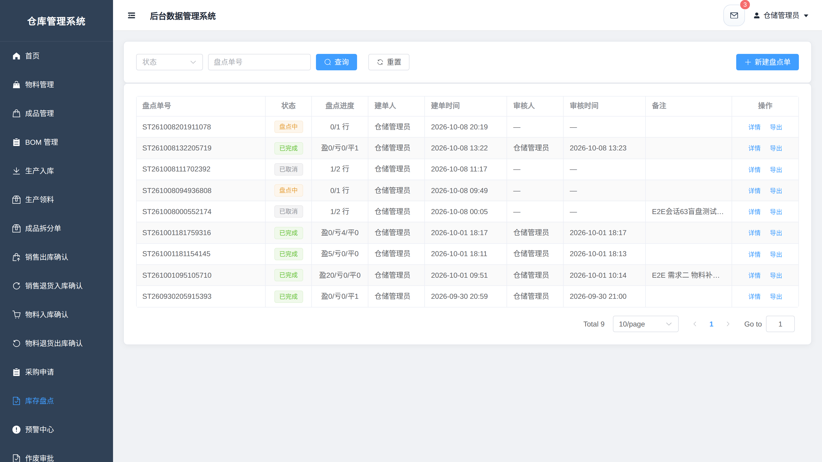
业务模块详解
14 · 盘点预警
盘点与库存预警：账实定期对齐
循环盘点 + 阈值预警，让库存差异在业务发生前暴露
1
四态盘点
盘点中、待审核、已完成、已取消，流程清晰
2
自选范围
按物料/成品选择范围或全盘，支持部分提交
3
盲盘机制
默认不显示账面数，导出空表填报再导回
4
责任到行
明细逐行指派负责人，录入人与时间全程留痕
5
实时差异
差异按生效时点账面计算，审核通过才调库存
6
预警中心
库存低于预警线集中展示，可直达发起补货
系统实际界面（示例数据已脱敏）

Slide 15
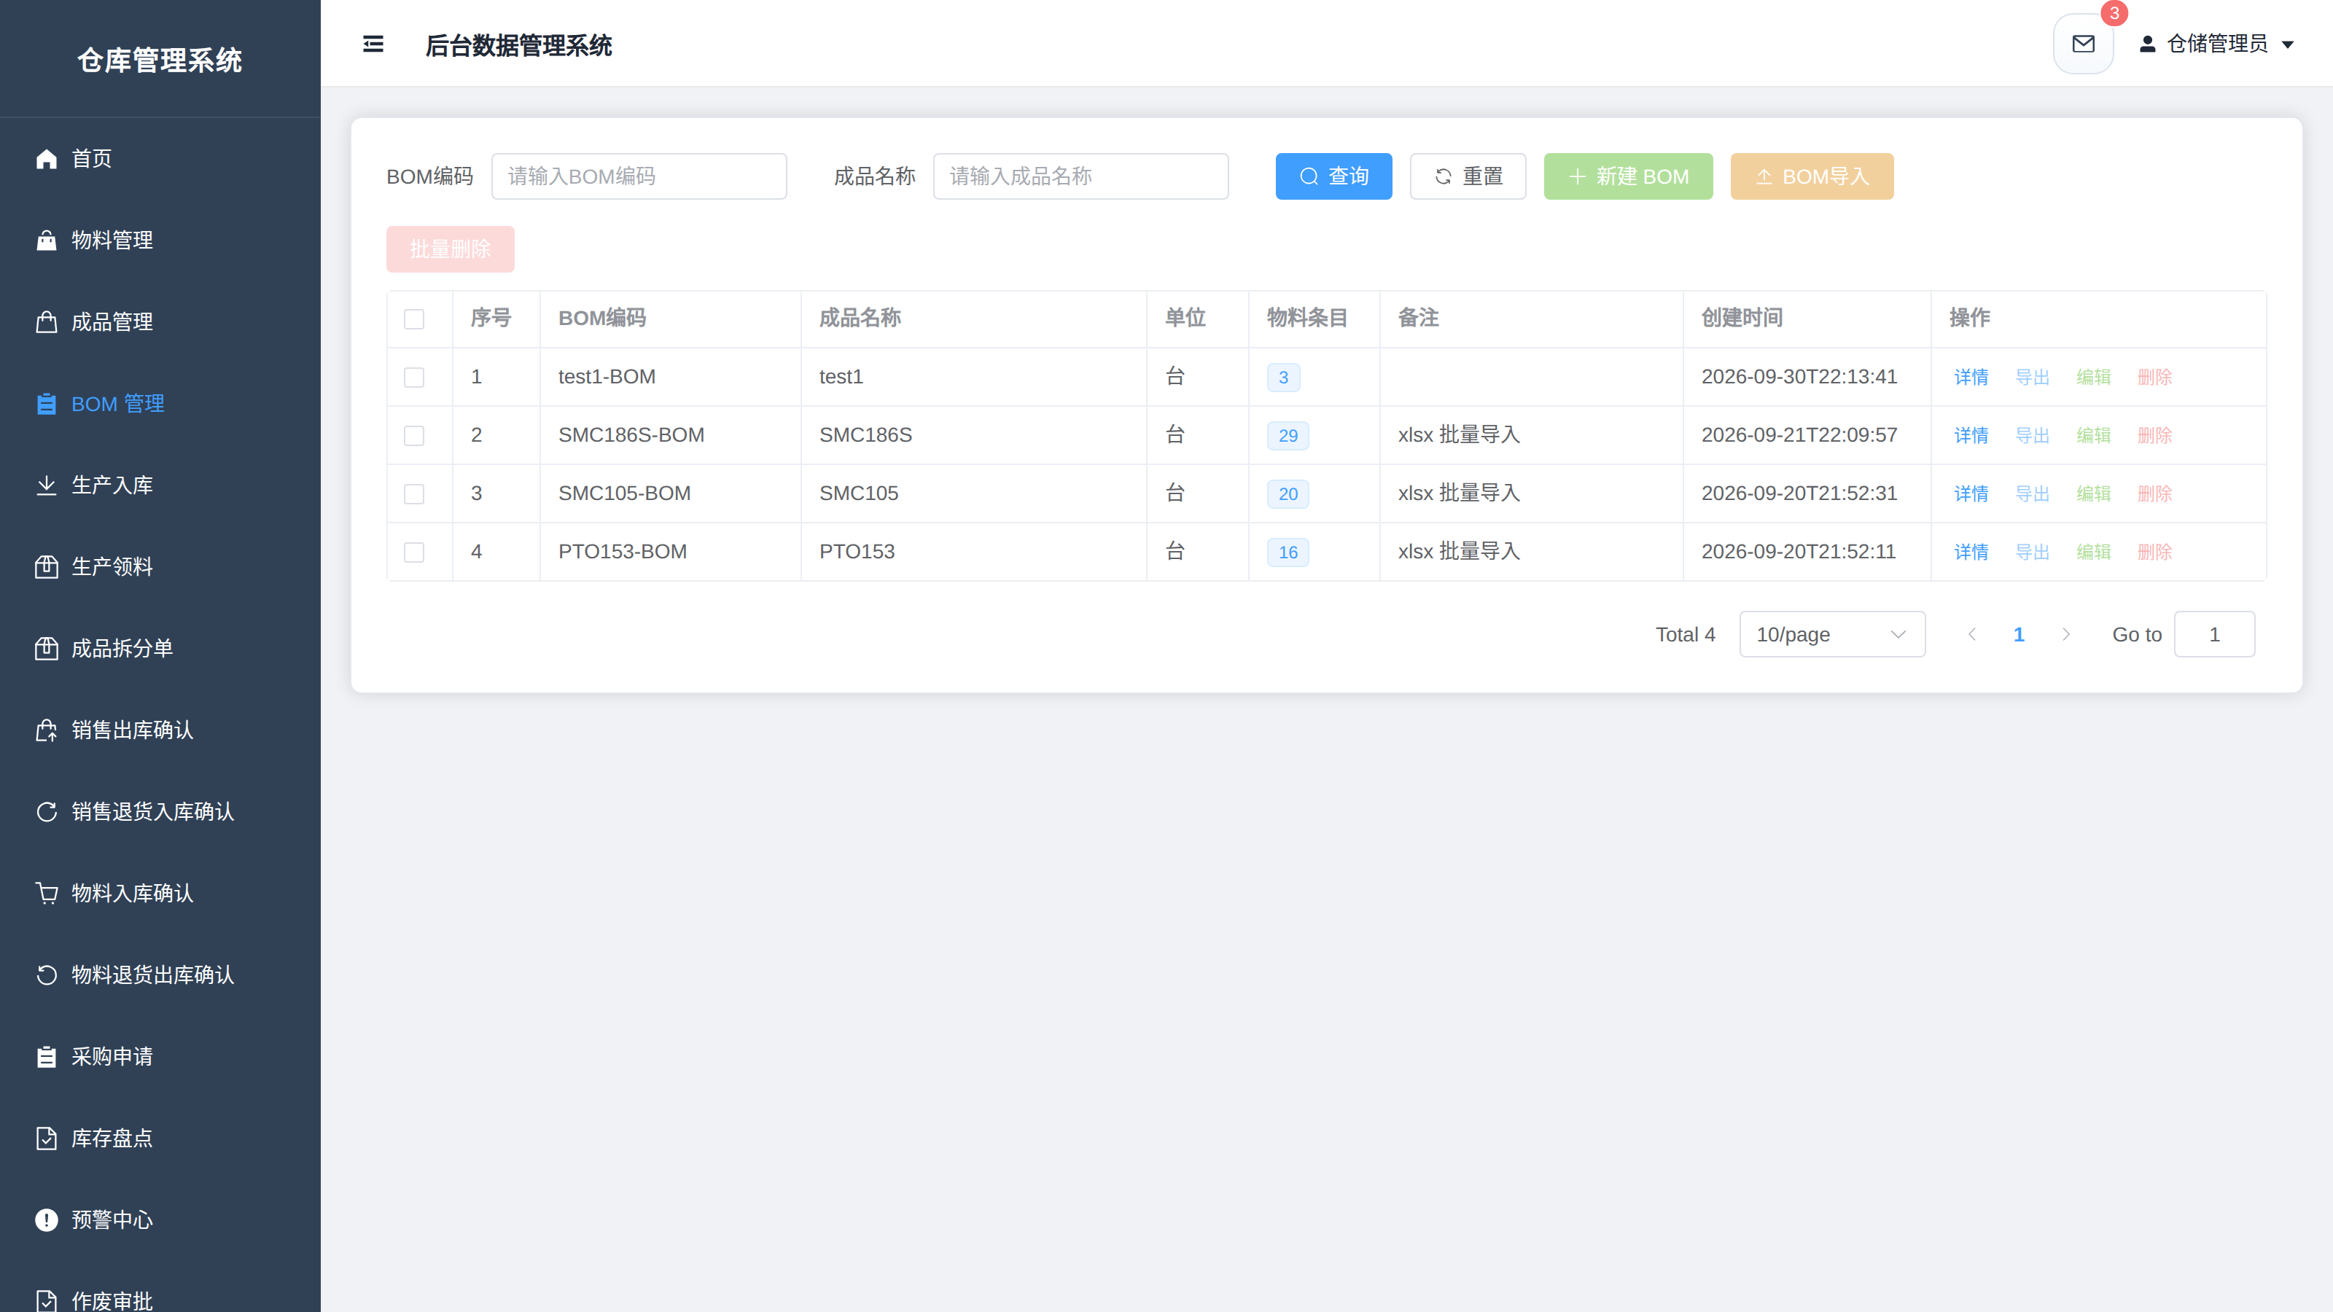
业务模块详解
15 · 主数据
主数据治理：物料、成品、BOM 与供应商
主数据是全部业务的统一口径，变更受控、引用可溯
1
物料唯一
物料按名称+规格唯一，同名不同规格各自成条
2
成品管理
成品按名称唯一，标准售价支持单字段维护
3
BOM 主从
成品 BOM 定义单台用量，支持手工录入与导入
4
供应商档案
供应商与联系人统一建档，单据全程引用
5
价格分域
进价归采购、售价归销售，跨部门不可见
6
删除保护
被单据引用的主数据禁止删除，防止断链
系统实际界面（示例数据已脱敏）

Slide 16
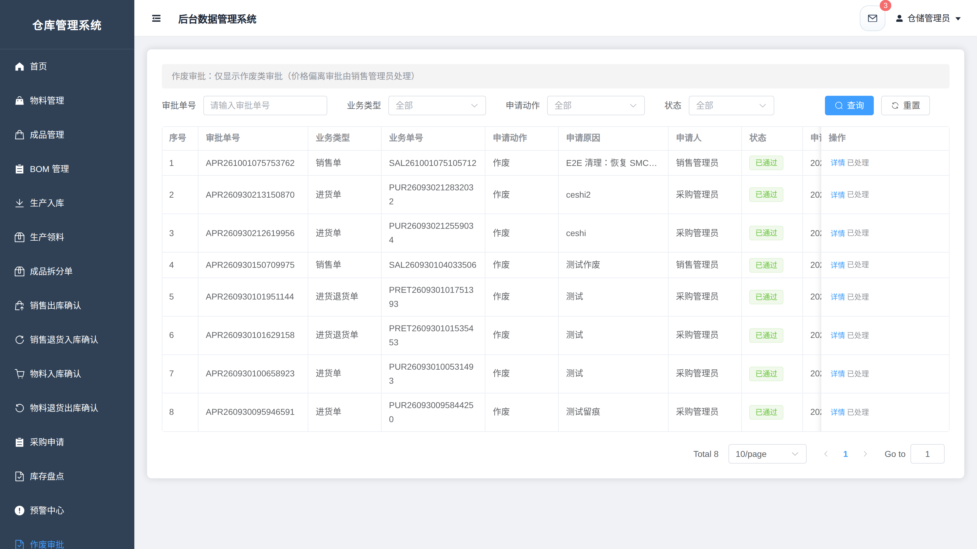
业务模块详解
16 · 审批中心
审批与异常处理：变更受控、异常有界
作废、改价、跨部门事项全部进审批，异常动作语义统一
1
作废审批
已生效单据作废须说明原因，审批通过方可执行
2
价格偏离
销售改价超阈值自动发起，销售管理员专属审批
3
部门审批
跨部门事项按部门管理员流转，职责清晰
4
快照定格
作废前后与偏离行价格快照随审批永久留存
5
审批中冻结
待审批单据全部操作冻结，防止边审边改
6
异常口径
驳回、撤销、作废、冲抵各有明确语义与入口
系统实际界面（示例数据已脱敏）

Slide 17
消息与时间线追溯：协同有据、过程可回放
17 · 协同追溯
单据驱动消息精准触达，全流程节点自动沉淀为时间线
站内消息：单据驱动的协同
履约时间线：全节点回放
业务动作自动发消息，按部门管理员精准触达
8 节点：下单、排产、物料准备、开工、装配、质检、入库、发货
消息绑定业务单据（biz_type / biz_id），深链直达
进货、退货等跨部门单据同样具备流程时间线
单据撤销、作废、终态时自动撤回未读消息
驳回、撤销、作废等异常动作按时间顺序留痕
铃铛角标 + 站内邮箱单通道，不打扰、不漏办
操作人、操作时间、备注逐节点可查
缺料、到货、审批、盘点指派等场景全面覆盖
销售可凭时间线向客户透明反馈履约进度
消息生命周期绑定业务单据（biz_type / biz_id） · 单据终态自动撤回未读消息 · 每条通知带深链直达处理页

Slide 18
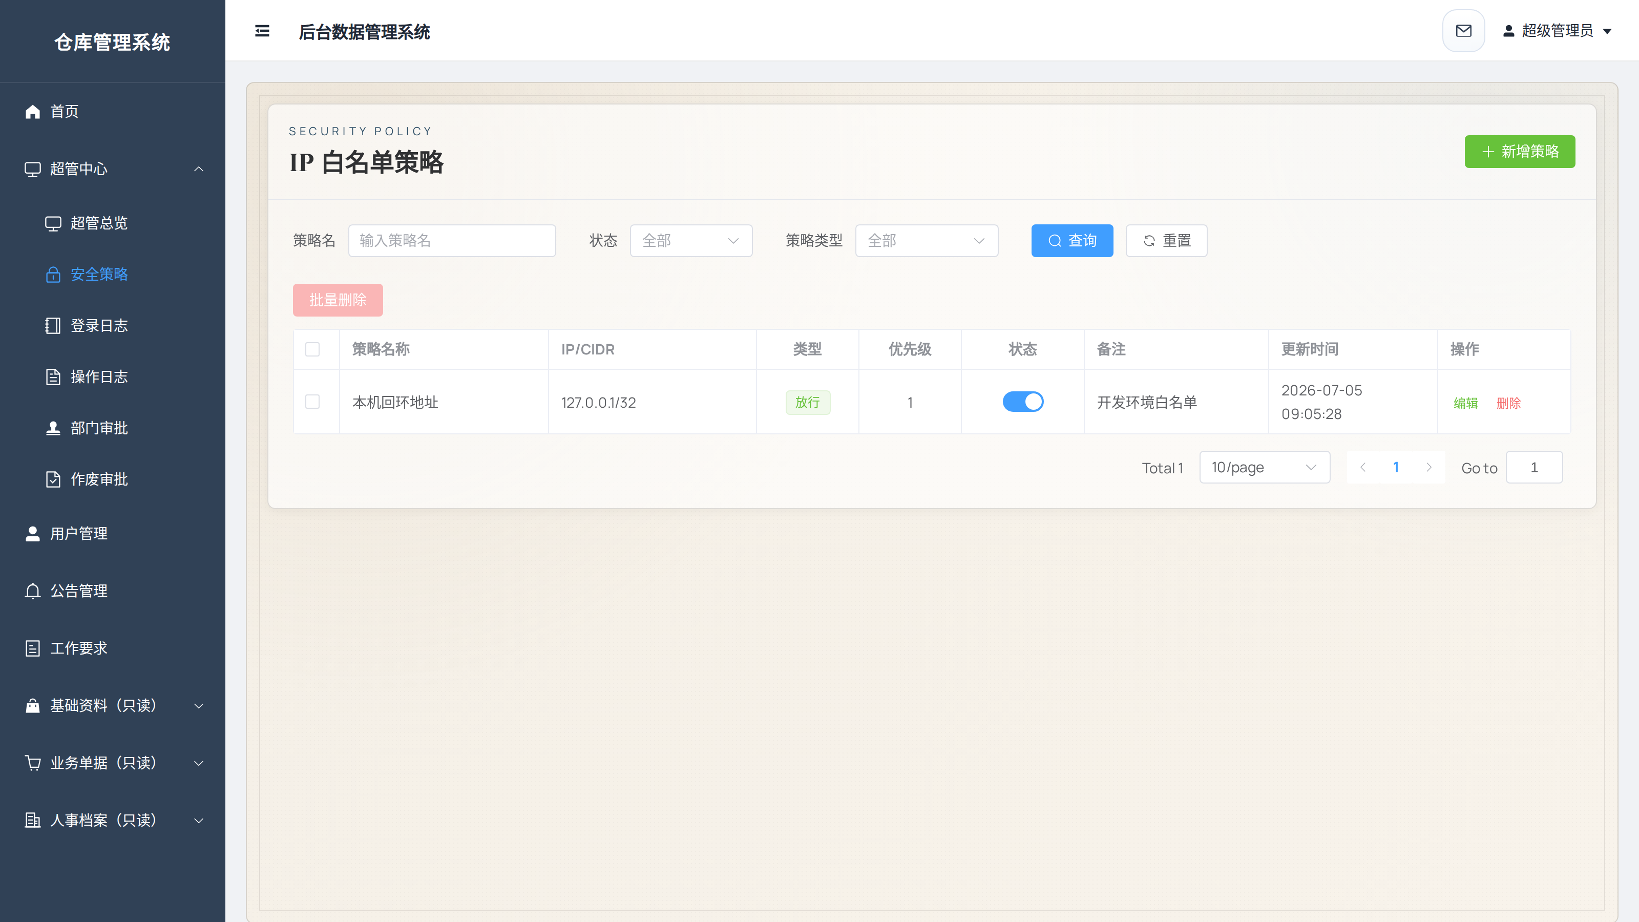
业务模块详解
18 · 权限安全
权限与安全：分权而治、全程可审计
部门 + 角色双层分权，网络、登录、操作三道安全防线
1
七部门三档
超管、管理员、员工按部门分权，遵循最小权限
2
员工开放
员工=同部门管理员−排除清单，业务可办、治理不碰
3
IP 安全策略
按 IP 配置访问策略，异常来源可限制、可告警
4
登录日志
登录成功与失败全程记录，支持追溯与排查
5
密码安全
统一密码策略 8–20 位字母+数字；顶栏自助改密，改后全端注销
6
操作审计
关键动作自动留痕，超管仅治理、不办业务
系统实际界面（示例数据已脱敏）

Slide 19
需求覆盖映射：五项发起原因逐条闭环
19 · 需求映射
按客户需求文档「项目发起原因」组织，痛点 → 功能组 → 汇报页
原始痛点
落地功能组
对应汇报页
库存准确率不足，账实不符、缺料停工
出入库两段式确认 · 库存台账 · 库存预警 · 齐套预警 · 采购申请
P12 P13 P14
生产领料耗时久，错领漏领
BOM 自动生成领料 · 补料幂等 · 退料应退量 · 工序顺序闸
P09 P10
销售与仓库信息同步不及时，排单失序
缺货开单联动排产 · 站内消息深链 · 履约时间线 · 行级终止联动
P07 P17
盘点耗时费力，循环盘点难执行
自选范围盘点 · 盲盘导出导回 · 责任到行 · 实时差异
P14
余料管理欠缺，成本核算与协同设计难
退料 / 拆分退料回流 · 成品拆分单 · BOM 治理 · 经营统计
P10 P15
需求依据：客户需求文档「项目发起原因」5 项；以上功能均已上线，并通过单测与端到端验证。

Slide 20
质量保障：测试、评审、留痕三重防线
20 · 质量保障
每个模块在上线前都经过自动化验证与人工评审
498
44
23
3 层
单元测试（全绿）
业务服务（Service）
架构决策记录（ADR）
冒烟 / 负测 / 边界验证
1
单元测试自动化
状态机流转、权限守卫、库存增减、消息撤销全覆盖，改动先跑测试
2
端到端 E2E
按真实业务流串联：下单→齐套→采购→生产→出入库，含权限负测与数据清理
3
代码评审
多轮静态审查，问题分级记录、逐条修复并回归验证
4
过程留痕
23 份 ADR 与规划、进度、调研文件，每个决策有据可查

Slide 21
项目工作量统计：以系统实际产出为准
21 · 工作量
覆盖业务、数据、测试与迭代全过程的团队交付概览
37
39
12
7
前端路由
页面视图
业务单据域
业务部门
43
44
498
73
数据表 / 视图
后端服务
单元测试
迭代轮次
交付范围
业务全链路（销售 / 采购 / 生产 / 仓储） · 库存预警与循环盘点 · 财务销售与经营统计 · 人事组织管理 ·
超管治理与审计（安全策略 / 登录与操作日志） · 协同能力（站内消息 / 履约时间线 / 审批中心 / 公告与工作要求）
以上为系统实际产出的团队维度统计，不含个人提交数据。

Slide 22
实施与培训计划：平稳切换、人人会用
22 · 实施计划
分阶段部署、分角色培训，配套双轨试运行降低切换风险
1
2
3
4
环境部署
分批上线
分层培训
双轨陪跑
服务器与数据库环境就绪，账号体系、主数据导入模板准备
主数据 → 采购 / 仓储 → 生产 → 销售 / 财务，逐域验证切换
管理员专场 + 各部门角色专场，配合手册讲解与现场答疑
约 2 周试运行，问题当日闭环，确认稳定后正式单轨运行
配套交付物：系统运行环境 · 《系统使用手册》 · 培训课件 · 测试与验收报告 · 源代码及设计文档

Slide 23
感谢聆听
持续陪伴 · 共同成长
【团队名称】 · 【联系方式】

